Slide 1
量化策略开发与程序化交易
量化投资Python实战模块

Slide 2
第9章 量化投资策略PYTHON 实战
主要内容
常用金融软件包
实战一：动量&反转策略实现
实战二：双均线策略实现
实战三：因子选股策略实现

Slide 3
一、量化投资Python常用软件包
量化投资软件的其他选择：Excel、SAS/SPSS、R、Matlab
量化投资实际上就是分析数据从而做出决策的过程
Python数据处理相关模块
Numpy：数组批量计算
Pandas：灵活的表计算
Matplotlib：数据可视化

Slide 4
如何使用Python进行量化投资
自己编写：Numpy + Pandas + Matplotlib +……
在线平台：聚宽、优矿、米筐、Quantopian、……
开源框架：RQAlpha、QUANTAXIS、……

Slide 5
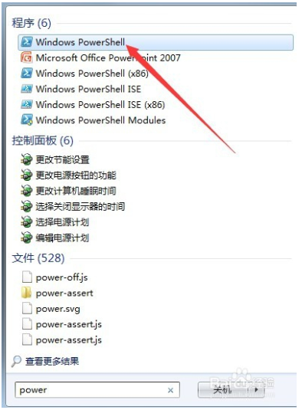

Ipython 交互式的python命令行
如何安装Ipython？
1、首先在开始栏搜索powershell，并打开Windows Powershell
或者打开运行窗口后输入cmd
2、利用pip下载ipython，输入pip install Ipython(注意Ipython的I需要大写）

Slide 6
Numpy简介
Numpy是高性能科学计算和数据分析的基础包，是pandas等工具的基础。
Numpy的主要功能：
ndarray 一个多维数组结构，有效且节省空间
无需循环对数组数据进行快速运算的数学函数
线性代数、随机数生成和傅里叶变换功能
安装方法：pip install numpy
引用方法：import numpy as np

Slide 7
Pandas简介
Pandas是一个强大的python数据分析的工具包，是基于Numpy构建的。
Pandas的主要功能：
具备对其功能的数据结构DataFrame、Series
集成时间序列功能
提供丰富的数学运算和操作
灵活处理缺失数据
安装方法：pip install pandas
引用方法：import pandas as pd

Slide 8
Matplotlib-简介
Matplotlib是一个强大的python绘图和数据可视化的工具包
安装方法：pip install matplotlib
引用方法：import matplotlib.pyplot as plt
绘图函数：plt.plot()
显示图像：plt.show()

Slide 9
实战策略1：观看视频
实战策略2：观看视频
实战策略3：观看视频

